Slide 1
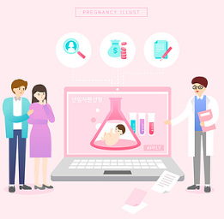
인구 절벽 시대
난임 해결을 위한 제언
냉동난자센터
팀명 : 어쩌다 난임
팀원 : 김현준, 윤면진, 박상훈

Slide 2

CONTENT
01. 분석 배경
02. 문제 분석
03. 정책 제안
04. Q&A

Slide 3
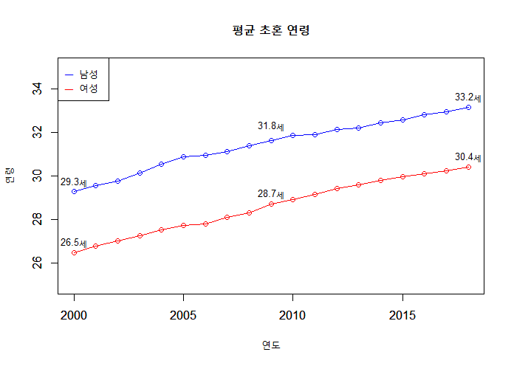
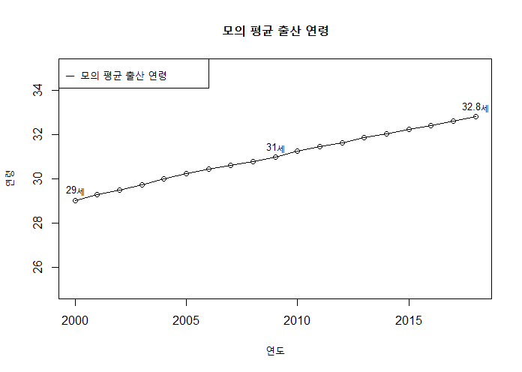
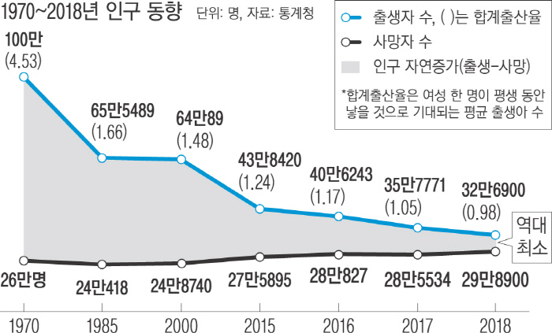
분석 배경 : 인구 절벽시대
저출산과 평균 연령
# 데이터 주요 정보 (출처 : 통계청)
-1970~2018년
# 데이터 주요 정보 (출처 : 통계청,「인구동향조사」 )
-2000~2018년
>> 시간에 따라 감소하는 출산율
>> 평균 초혼 연령과 모의 평균 출산 연령 지속적으로 증가

Slide 4
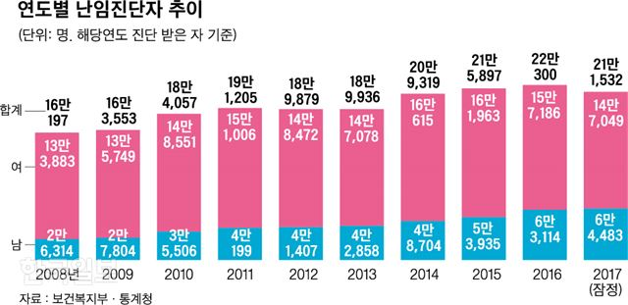
분석 배경
매년 증가하는 난임 환자
점점 증가하는 난임 환자
2018년 기준 난임 환자 241,892명, 10년 동안 150% 증가
전자파 노출
흡연, 음주, 비만
난임 원인
늦은 결혼

Slide 5
분석 배경
난소 기능 저하 시기
120%
100%
86%
80%
100%
78%
63%
60%
52%
69%
40%
36%
20%
8%
15%
5%
32%
5%
3%
0%
0%
20-24
25-29
30-34
35-39
40-44
45-49
50+
(자료: 통계청)
1년 안에 임신할 가능성
난임 가능성

Slide 6
분석 배경
2006~2017년 난임시술 출생아 수
(단위: 명, %)
() 안은 전체 출생아 중 난임 시술로 태어난 비율
출산율은 점점 감소하지만
난임시술로 태어난 출생아수는 매년 증가
2만 854
(5.8)
20000
1만 9736
(4.86)
1만 5636
(3.59)
15000
1만 4087
(2.91)
10년 사이에 난임시술 출생아 수 3.6배 증가
10000
6536
(1.39)
5453
(1.22)
3366
(0.72)
5000
0
2006
2008
2010
2012
2014
2016
2017
(자료: 통계청)

Slide 7


분석 배경
계속 되는 출산율과 난임 환자의 증가
감소하는 출산율
출산 연령의 증가
난임 환자의 증가
전체 출생아 중 난임 부부 출생아 수 증가
그렇다면 정부는 난임환자들을 위해
어떤 정책 지원을 하고 있을까요?

Slide 8
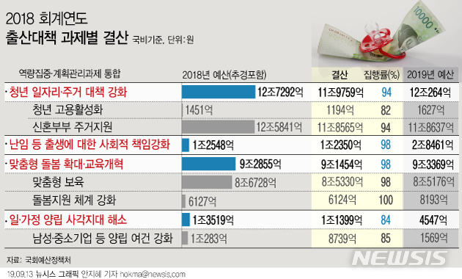
문제 분석
현재 시행되고 있는 난임 정책 분석
[제3차 저출산·고령사회
기본 계획 및 로드맵]
정부 : ‘난임부부의 지속적인 증가에 따라 난임 문제를 개별 가정의 문제가 아닌 사회 현상으로 간주하여 대처 필요’
난임 등 출생에 대한 사회적 책임 강화 | 임신·출산 사회책임 시스템 구축 | 행복출산패키지 여성장애인 대상 임신·출산 진료비 지원범위 확대 난임부부 종합지원체계 구축 산몬·신생아 건강과리 지원 사업 운영 내실화 아동수당 지급 | 안전한 분만인프라구축 고위험산모 의료지원 확대 마더세이프 프로그램 운영 신생아집중치료실 의료비 부담 완화 난임휴가제 도입 결혼·출산친화적 세제 개선
드림스타트 사업 활성화 아동 안전교육 강화 예방접종 | 다양한 가족에 대한 포용성 제고 | 비혼·동거가족에 대한 사회적 차별 해소 및 인식 개선 | 한부모가족 지원체계 강화 다문화학생 교육지원 입양가족 양육지원 확대
드림스타트 사업 활성화 아동 안전교육 강화 예방접종 | 아동이 행복하고 안전한 여건 조성 | 아동학대예방 보호체계 강화 | 드림스타트 사업 활성화 아동 안전교육 강화 예방접종
2018년 난임 등 출생에 대한 사회적 책임강화에
23조 4962억원중 5.2%인 1조 2350억을 사용

Slide 9
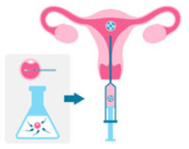

문제 분석
현재 시행되고 있는 난임 정책 분석
난임 부부 시술비 지원 사업 지침(08.26)
체외수정(시험관 아기)
인공수정
연령별 | 만 44세 이하 |  | 만 45세 이상
건강보험적용 | 본인부담금 30% |  | 본인부담금 50%
총 지원 횟수 | 체외수정 : 신선배아 7회 / 동결배아 5회 인공수정 : 5회
회차별 지원금액 | 신선배아 1~4회차, 동결배아 1~3회차 인공수정 1~3회차 | 회당 최대 50만원 | 모든 회차 : 회당 최대 40만원
 | 신선배아 5~7회차, 동결배아 4~5회차 인공수정 4~5회차 | 회당 최대 40만원
여성과 남성의 몸에서
여성의 배란기에 맞춰
난자와 정자를 각각
남성의 정자를
채취한 후 자궁 밖에서
자궁 안으로 주입해,
수정을 유도
자궁 내에서 수정되도록 유도
*기준중위소득 180%이하
*총 404억
출처 : 보건복지부 | 국민건강보험

Slide 10


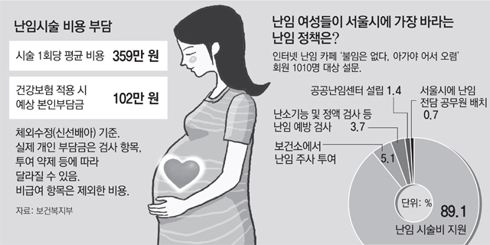
문제 분석
“오늘 신선1차 이식 했는데 이식 비용만 60만원 조금 넘게 나왔어요 혹시 시험관 이식 해보신 선배님~
있으시면 알려주세요. 병원마다 이식 비용이 천차만별이더라구요~ 정부지원 50만원으로는 너무 부족하더라구요 ^^;”
출처: 45794490번째 게시글, 불임은 없다, 아가야 어서 오렴
“나라에서 난임 지원 많이 해준다고하는데 저정도 드는게맞는건가요 ?
아님 병원에서 너무 비싸게 받아먹는건가요? 월급 받아서 병원비로 다 들어가 제가 쓸 용돈도 없네요.”
출처: 46619372번째 게시글, 불임은 없다, 아가야 어서 오렴
“병원마다 시술 비용 차이가 많이 나는데 시험관이 비싼 곳은 엄청 비싸더라구요.. 마음의 준비를 해야지 될 거 같아서요. "
출처: 46487219번째 게시글, 불임은 없다, 아가야 어서 오렴

Slide 11
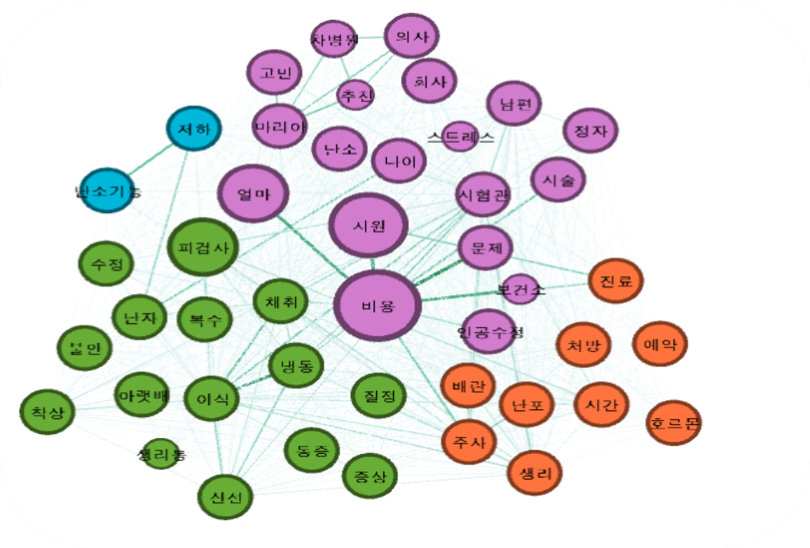
문제 분석
현재 시행되고 있는 난임 정책이 난임 문제를 해결하기에 적합한가?
네이버 '맘스홀릭' 난임 카페 크롤링 및 시각화(Gephi)
R을 사용하여 네이버 카페 “맘스홀릭, 인공 난임 시험관 게시글” 크롤링 (2018년 7월~2019년 7월) (283만명) (48188게시글)
Gephi의 매개중심성 방식을 사용하여 문장에서 같이 나오는 어휘(노드)들을 연관성 높은 순으로 묶어 색깔별로 집단 구분
어휘(노드) 크기와 엣지의 굵기를 매개중심성으로 계산
지원

Slide 12
문제 분석
<특정 어휘와 비용이 함께 나타날 시 부정적 게시글의 비율 >
예산 증액을 통한 비용 문제 해결에는 한계가 있음
한정된 예산으로 해결하기 위해서는 예방과 같은 다른 방안이 필요함.
50%
39%
39%
32%
사후 처리 사전 예방
비용 - 문제
비용 - 주사
비용 - 시술
비용 - 지원

Slide 13

냉동 난자 센터 설립 목적
가임력 보존
2차성 난임 조기 예방
평균 시술 횟수 감소로 인한 비용절감

Slide 14
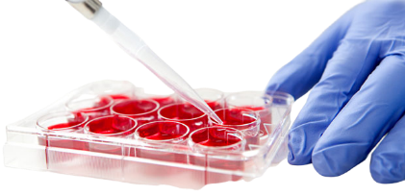

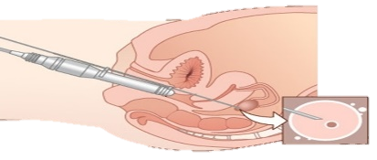
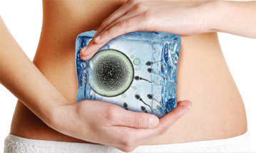
정책 제안
냉동 난자 센터 설립 제안
냉동 난자 센터란?
*냉동 난자 : 난자와 정자를 수정시키지 않고 난자 상태에서 동결 보존하는 것
가임력 테스트
-난자 동결 적임기인 27~29세 방문 여성에게
무료 가임력 테스트를 진행
상담
-가임력 테스트 결과를 바탕으로 전문의와 상담
난자 채취
-가임력 테스트 전문의 진단 결과 난자 동결 가능할 시 난자 채취
난자 동결
-채취된 난자를 동결 시켜 무료 보관
가임력 테스트
상담
난자 채취
난자 동결

Slide 15
정책 제안
냉동 난자 센터
가임력 테스트
상담
부인과 초음파
난소 예비능 검사
갑상선 기능 및 호르몬 검사
혈청면역검사
간염 및 간기능 검사
소변 및 신장 기능 | 혈당 검사
일반혈액검사
흉부촬영 및 심전도 검사
전문의와 상담 후
난자동결가능(o) : 배란 유도 주사 처방 후 시술 일정 계획
난자동결가능(x) : 고객의 상태를 정확히 전달 후
난임 전문 병원 방문 권유
난자 채취
난자 동결
질 초음파를 보면서 난자 채취용 바늘을 이용하여 난소에서 난자를 흡입하는 시술
출산 시기가 늦어질 것으로 예상되는 경우,
젊은 나이에 미리 임신 능력이 좋은 난자를 동결 보존해 놓는 것

Slide 16
정책 제안
의료서비스 청사진 –초진, 재진1
인터넷
전화
주차장
현관
데스크
데스크
대기실
대기실
검사실
대기실
데스크
현관
초진
온라인
상담
전화상담
내원
접수
건강
설문
대기
가임력테스트
대기
재방문예약
귀가
물리적 접점(위)
고객 행동(아래)
주차장
현관
대기실
주사실
대기실
데스크
현관
데스크
대기실
진료실
대기
난포 터지는 주사
대기
재방문예약
귀가
재진1
내원
접수
대기
상담
대기실
데스크
현관
대기
난임 병원
및 지원 안내
귀가
초진
코디
내원응대
코디
접수안내
코디
설문안내
코디
절차설명
코디
검사
안내·진행
코디
재방문
예약
코디
배웅
Front
Office
코디
서비스안내
간호사
주사 놓기
대기
코디
재방문 예약
코디
배웅
재진1
코디
내원응대
코디
접수안내
코디
절차설명
의사
상담
코디
서비스 안내
코디
배웅
Line of Visibility
Back
Office
온라인·전화 상담 예약
의사
가임력테스트 ·
건강 설문 결과 파악
Line of Internal
Interaction
Support
Process
전산시스템

Slide 17
정책 제안
의료서비스 청사진 –재진2
주차장
현관
데스크
대기실
진료실
대기실
시술실
휴게실
현관
물리적 접점(위)
고객 행동(아래)
내원
접수
대기
재진2
상담
대기
난자
채취
휴식
귀가
Line of Interaction
Front
Office
재진2
코디
내원응대
코디
접수안내
코디
절차설명
의사
상담
코디
탈의안내
의사
난자채취
시술진행
대기
코디
배웅
Line of Visibility
Back
Office
난자 동결
냉동난자
탱크로 이동
Line of Internal
Interaction
Support
Process
전산시스템

Slide 18
정책 제안
100
97%
30대 초반 냉동 난자 보관 시 향후 임신 성공 확률 97%
예상 비용
냉동 난자 시술 및 보관 비용 + 시술 지원 비용(약 1회)
2,000,000+3,600,000(지원 금액 : 3,020,000) x 1 = 5,600,000
0
30%
30대 초반
30대 후반
냉동 난자 성공 확률
연령별 개인 부담 비용 예시
1인당 난임 시술 평균 횟수 : 약 5회
 | 44세 이하 |  |  |  | 45세 이상
 | 총비용(누적) | 건강보험공단 지원 | 보건복지부 지원 | 개인 부담 비용 | 총비용(누적) | 건강보험공단 지원 | 보건복지부 지원 | 개인 부담 비용
1차 | 360 | 252 | 50 | 58 | 360 | 180 | 40 | 140
2차 | 720 | 504 | 100 | 116 | 720 | 360 | 80 | 280
3차 | 1080 | 756 | 150 | 174 | 1080 | 540 | 120 | 420
4차 | 1440 | 1008 | 200 | 232 | 1440 | 720 | 160 | 560
5차 | 1800 | 1188 | 240 | 372 | 1800 | 900 | 200 | 700
6차 | 2160 | 1368 | 280 | 512 | 2160 | 1080 | 240 | 840
7차 | 2520 | 1548 | 320 | 652 | 2520 | 1260 | 280 | 980
8차 | 2880 | 1728 | 320 | 832 | 2880 | 1260 | 280 | 1120
예상 비용
시술 지원 비용
3,600,000(지원 금액 : 3,020,000) x 4 = 14,400,000
3,600,000(지원 금액 : 2,200,000) x 1 = 3,600,000
= 18,000,000
약 12,400,000(원)+
Notes:
Divide price/distance more specifically (but we didn’t do so because at the first stage we were only thinking about anova)
It would’ve been better to add a regression model
However, we could not because of time constraints, etc
Didn’t have a license to gather proper data from the café

Slide 19
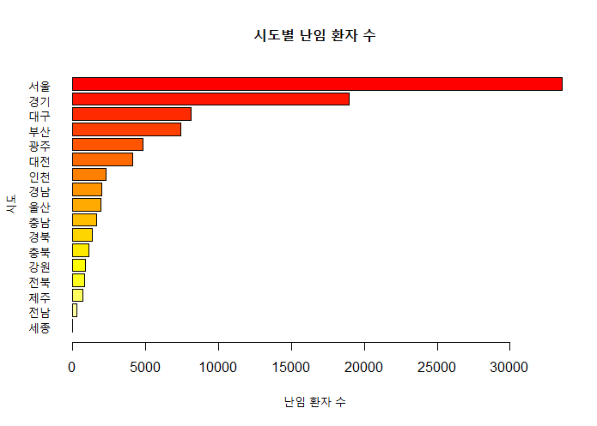
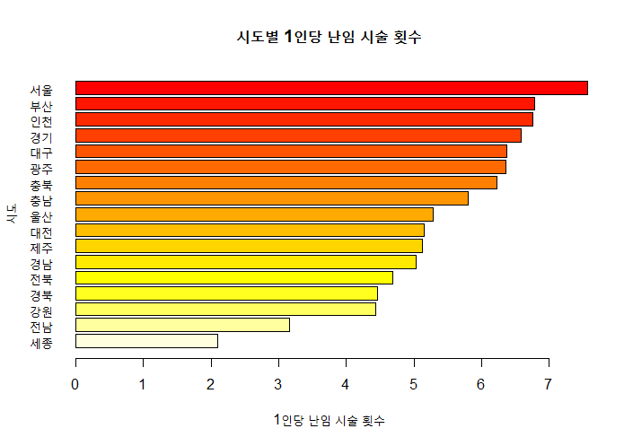
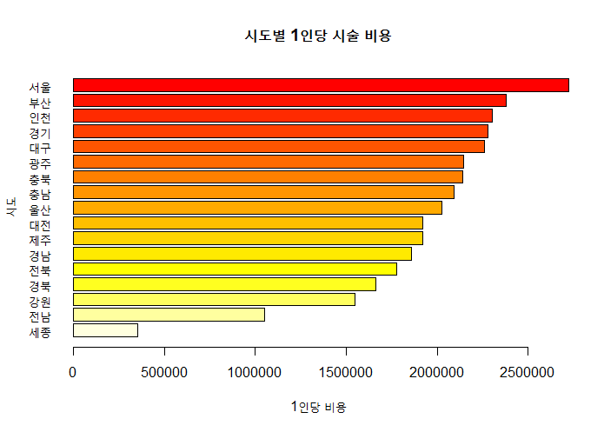
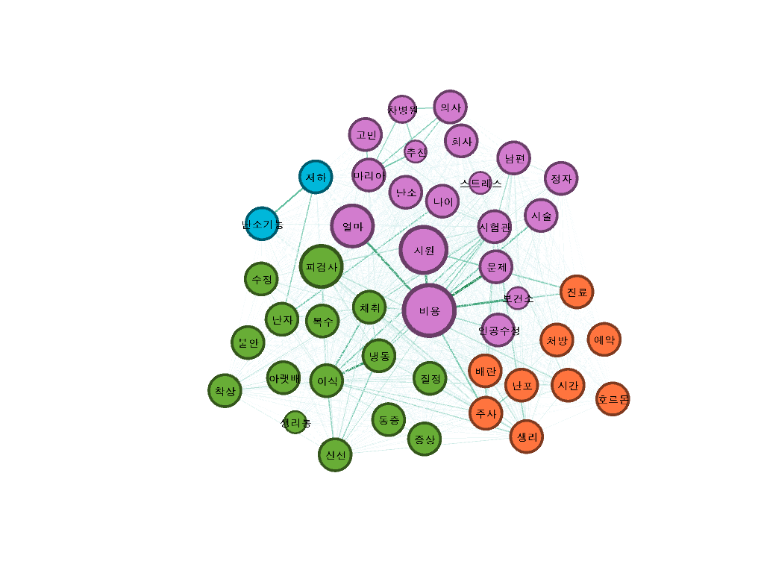
정책 제안
설립 위치
시도별 난임 환자 수
시도별 1인당 난임 시술 횟수
1인당 시술 비용
2017년 10월 ~ 2019년 6월
>> 서울시 난임 환자 수가 가장 많음
>> 서울시의 난임 환자가 가장 많은 시술을 받음
>> 1인당 시술 비용 부담 서울시가 가장 높음
“서울시에 설립이 가장 효과적”

Slide 20
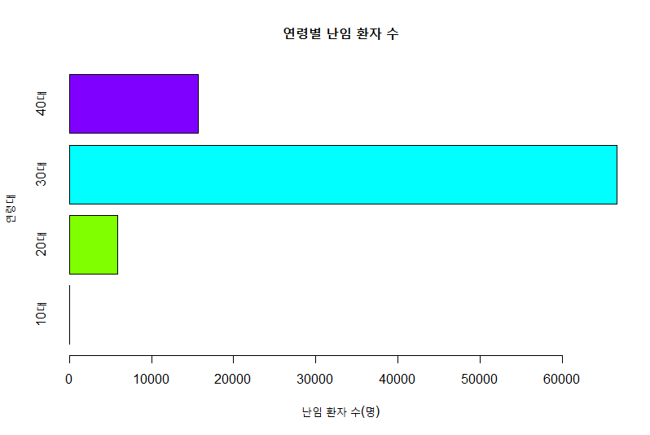
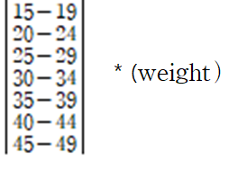
정책 제안
연령별 난임 환자 그래프
결론 도출
weight는 5~10년 후 연령대별 난임 발생 확률을 이용해 구한 값
weight = 연령대 / 전체 난임 환자수
위치 | 송파구 | 관악구 | 강서구 | 강남구 | 노원구 | 은평구 | 동작구 | 성북구 | 양천구 | 서초구
점수 | 100 | 93 | 90 | 80 | 72 | 66 | 62 | 62 | 61 | 60
>> 30대부터 난임 환자 급증하기 때문에
20대부터 난임을 초기에 예방해야 함
* 점수가 높을 수록 밝은 색으로 나타남
* 송파구와 가까우며 서울 의료원이 존재하는 강남구로 선정

Slide 21
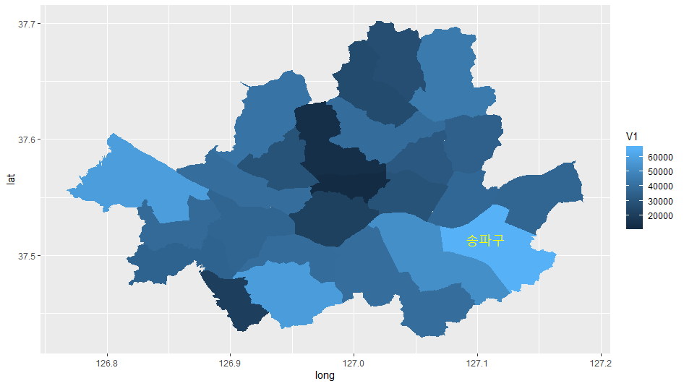
정책 제안
결론 도출
weight는 5~10년 후 연령대별 난임 발생 확률을 이용해 구한 값
weight = 연령대 / 전체 난임 환자수
위치 | 송파구 | 관악구 | 강서구 | 강남구 | 노원구 | 은평구 | 동작구 | 성북구 | 양천구 | 서초구
점수 | 100 | 93 | 90 | 80 | 72 | 66 | 62 | 62 | 61 | 60
강남구
* 점수가 높을 수록 밝은 색으로 나타남
* 송파구와 가까우며 서울 의료원이 존재하는 강남구로 선정
선정 지역 : 강남구

Slide 22
분석 데이터
분석 데이터
- 서울시 합계출산율 및 모(母)의 연령별 출산율 통계
(출처 : 서울시 열린데이터광장)
- 합계 출산율(시도/시/군/구)
(출처 : 통계청)
- 거주 인구(행정동)
(출처:서울시 빅데이터 캠퍼스)
- 네이버 카페 “맘스홀릭, 인공 난임 시험관 게시판”
(2018년 7월~2019년 7월) (282만명) (48188게시글)
- 국민건강보험공단
서울시 모(母)의 평균 출산연령 및 모의 연령별 출생아수 통계
(출처 : 서울시열린데이터광장)
- 서울시 평균 초혼 및 재혼연령 통계
(출처 : 서울시 열린데이터광장)

Slide 23



참고 문헌 & 분석 도구
참고 문헌
분석 도구
- 2019년 난임 부부시술비 지원사업 지침 (보건복지부)
-저출산,고령사회 기본계획 재정투입 규모( 한국보건사회연구원)
- 2018 회계연도 출산 대책 과제별 결산(국회예산 정책처)
- 연도별 난임 진단자 추이 (보건 복지부, 통계청)
2006~ 2016년 난임시술 출생아수 (통계청)
1970~2018년 인구 동향(동아일보, 박은하, 2019.02. 27)

Slide 24


THANK
YOU

